Slide 1
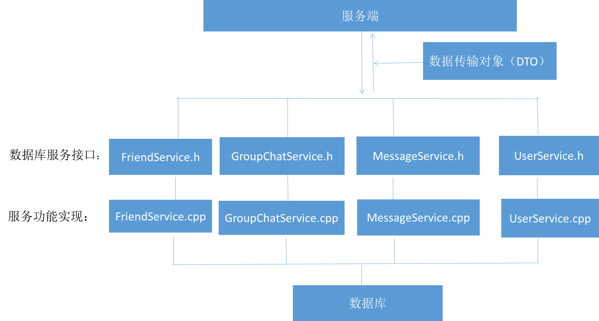
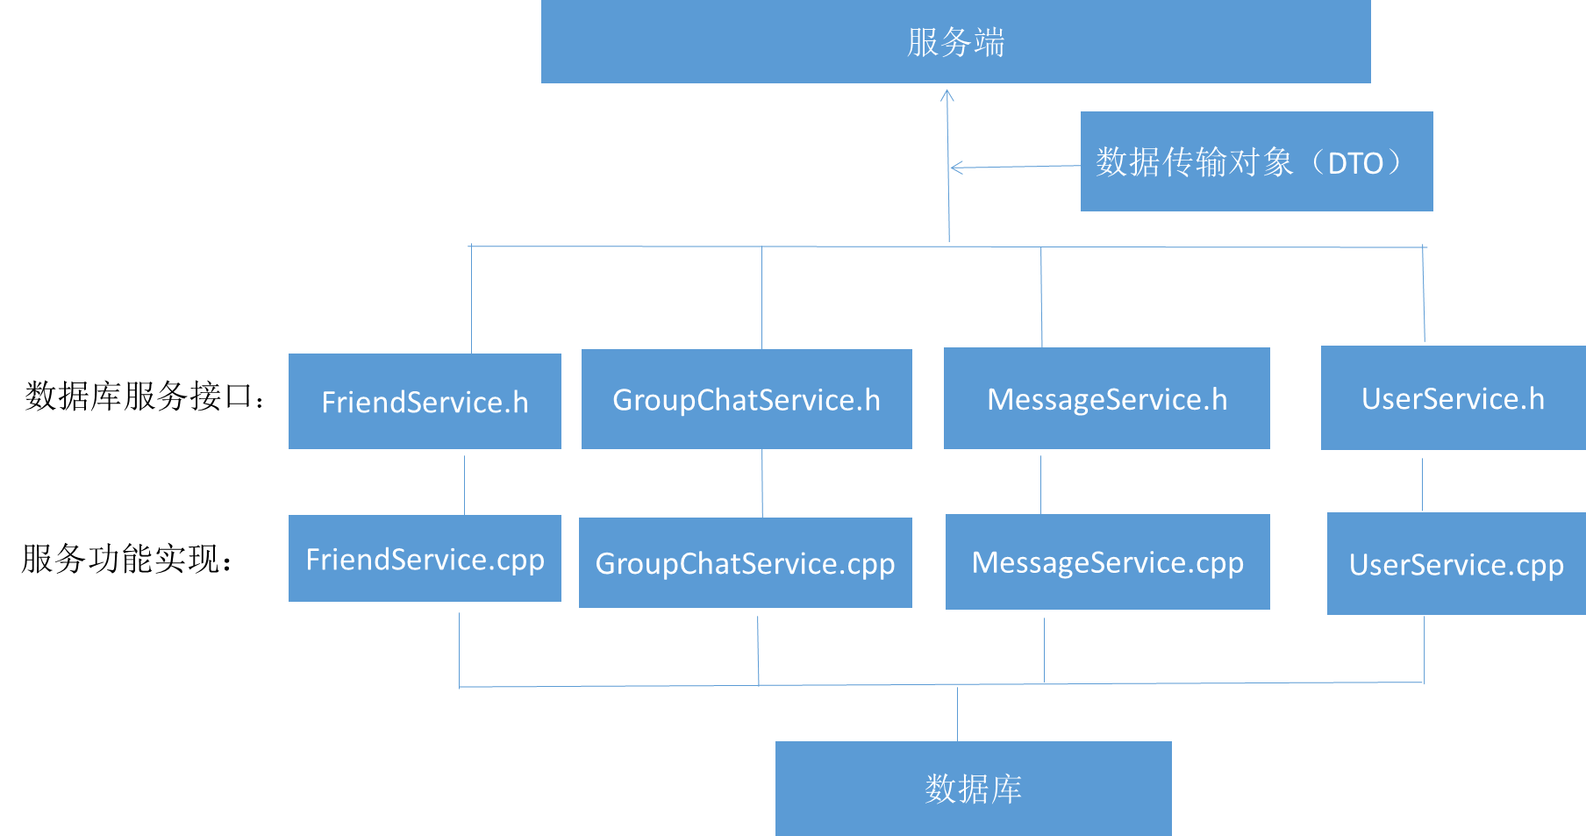
服务端
数据传输对象（DTO）
FriendService.h
GroupChatService.h
MessageService.h
UserService.h
数据库服务接口：
服务功能实现：
FriendService.cpp
GroupChatService.cpp
MessageService.cpp
UserService.cpp
数据库

Slide 2
服务端
数据传输对象（DTO）
FriendService.h
GroupChatService.h
MessageService.h
UserService.h
数据库服务接口：
服务功能实现：
FriendService.cpp
GroupChatService.cpp
MessageService.cpp
UserService.cpp
数据库

